Slide 1
Modul 2
Deret Taylor dan Deret Maclaurin

Slide 2

Tujuan Pembelajaran
Menentukan deret Taylor dan deret Maclaurin dari suatu fungsi di sekitar titik yang ditentukan

Slide 3


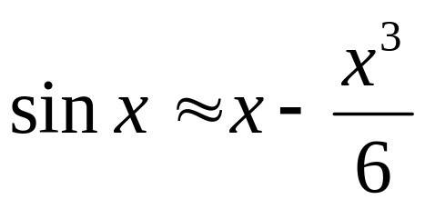
Deret Tak Terhingga
Dalam mata kuliah kalkulus tentang deret tak terhingga
Dengan turunan pertama, didapatkan hampiran
untuk
Bila digunakan deret kedua dan ketiga, akan didapatkan hampiran yang lebih baik
untuk

Slide 4
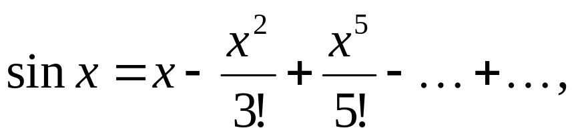

Deret Tak Terhingga
Kelak akan dapat ditunjukkan bahwa
untuk

Slide 5
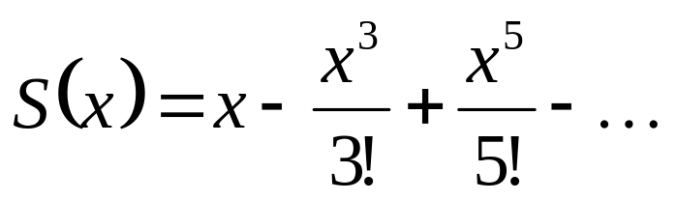

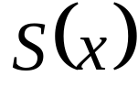
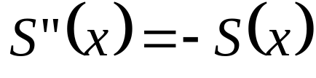
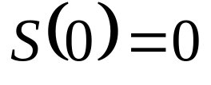
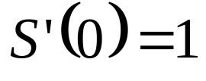
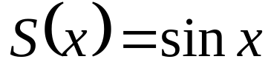
Konvergen
Deret pangkat
Konvergen untuk seluruh bilangan real , dan
memenuhi persamaan diferensial orde 2:
dengan
dan
.Solusi persamaan
differensial ini adalah

Slide 6
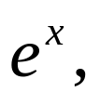


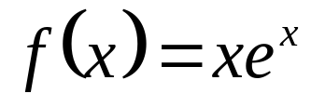
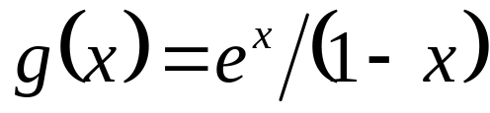
Sejauh ini…
Diberikan suatu deret pangkat, dapat ditentukan selang kekonvergenannya
Untuk deret geometri, serta turunan dan integralnya, bisa didapatkan jumlahnya
Demikian juga untuk beberapa deret pangkat yang jumlahnya sama dengan
dan
Lalu, dengan operasi pada deret pangkat, dapat diperoleh uraian deret pangkat dari fungsi seperti
dan

Slide 7
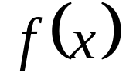
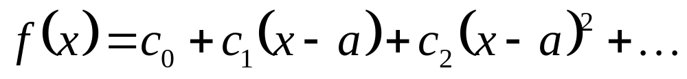


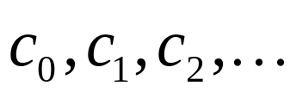

Pertanyaan baru
Diberikan suatu fungsi , dapatkah diuraikan sebagai deret pangkat
untuk disekitar ?
Dengan perkataan lain, apakah dapat dicari nilai dari sehingga deret pangkat di atas konvergen ke untuk di sekitar ?

Slide 8


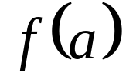
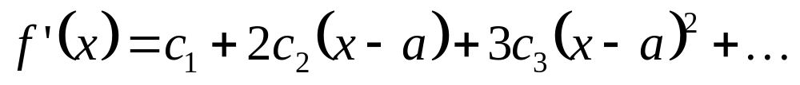

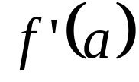

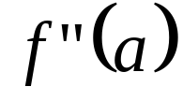
Pertanyaan baru
Misalkan dapat diuraikan sebagai deret pangkat di sekitar
Maka, pasti sama dengan nilai
Selanjutnya, jika diturunkan terhadap
Maka, pasti sama dengan nilai
Turunkan lagi terhadap
Maka, pasti sama dengan nilai dst…

Slide 9

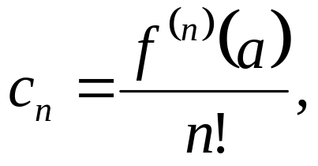
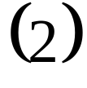
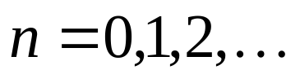
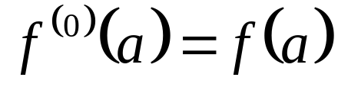

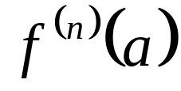


Jadi…
Jika dapat diuraikan sebagai deret pangkat
Maka, mempunyai turunan setiap orde dan
dengan dan
Tetapi bagaimana sebaliknya? Jika ada untuk tiap , dan dihitung dengan persamaan (2), apakah jumlah deret pangkat (1) sama dengan ?

Slide 10

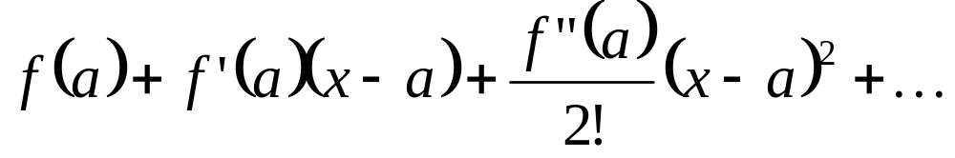

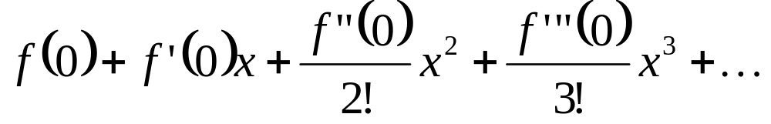
Deret Taylor dan Deret Maclaurin
Uraian deret pangkat dari disekitar disebut deret Taylor untuk di , yakni:
Jika ,maka deret pangkat tersebut disebut deret Maclaurin untuk , yakni:

Slide 11
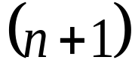


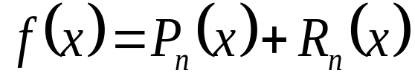
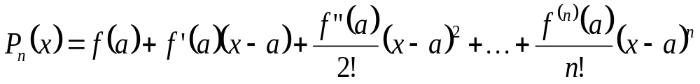
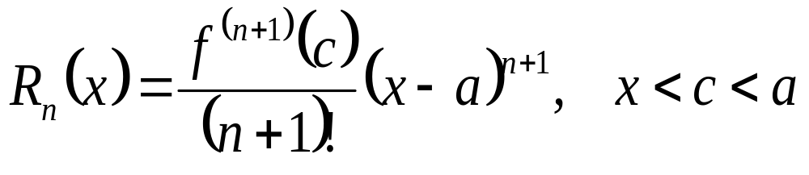
Polinom dan Suku Sisa Taylor
Misalkan fungsi yang mempunyai turunan ke-
pada selang terbuka yang memuat . Maka, untuk setiap , berlaku
dan suku sisa

Slide 12
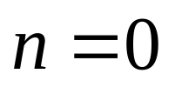
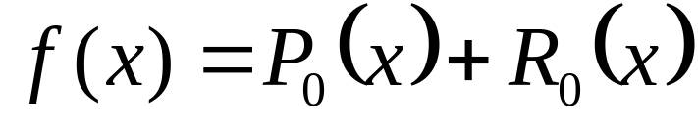
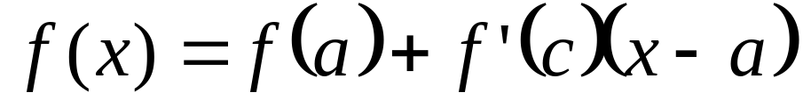
Jadi
Jika maka
Teorema nilai rata-rata
Jadi, persamaan polynomial sebelumnya merupakan bentuk umum dari teorema nilai rata-rata

Slide 13
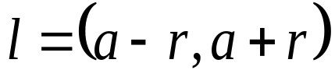
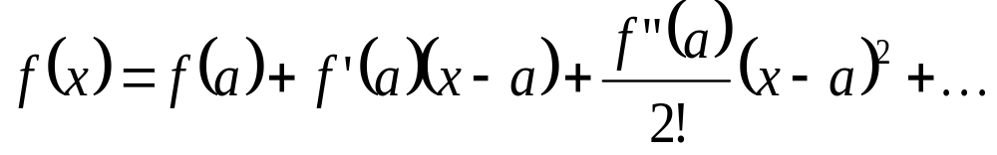
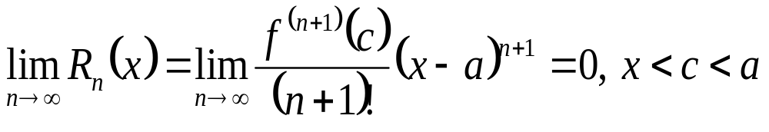
Teorema Taylor
Misalkan fungsi yang mempunyai turunan tiap orde pada selang . Maka, untuk setiap berlaku
Jika dan hanya jika

Slide 14

Contoh 1
Tentukan deret Maclaurin untuk dan periksa bahwa deret tersebut merepresentasikan untuk setiap

Slide 15
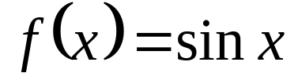

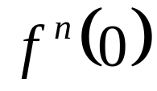










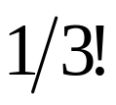

Solusi
Jika ditentukan fungsi , maka dapat disusun tabel penurunan fungsinya

Slide 16
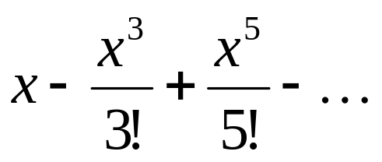
Solusi
Jadi deret Maclaurin untuk adalah
Nilai diatas berlaku untuk semua nilai . Untuk membuktikan hasil diatas maka perlu dihitung suku sisanya.

Slide 17
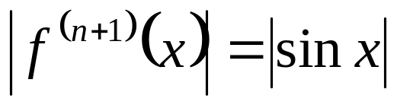
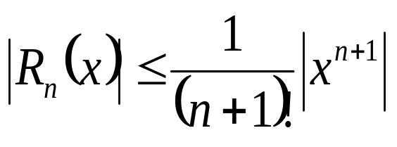
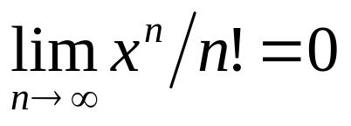
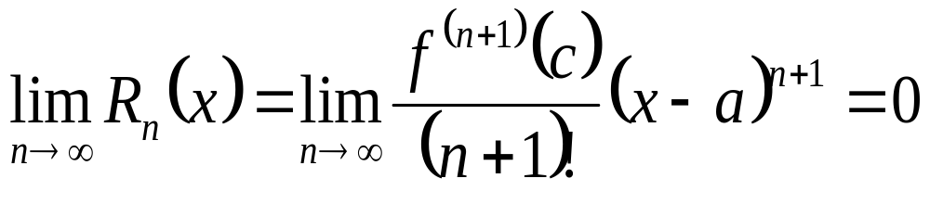
Solusi
Karena , maka
Tapi , untuk setiap . Dengan demikian

Slide 18

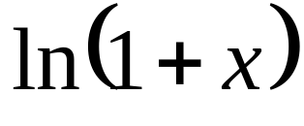
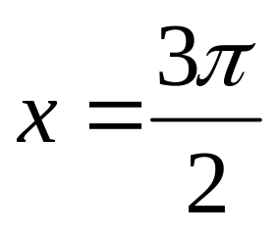
Tugas
Dapatkan deret maclaurin dari
Dapatkan deret taylor dari disekitar

